Slide 1


2018
云总机运营管理系统
答辩人：张哲先
专业：计算机科学与技术
指导老师：楼俊钢
2018-3-31
Notes:
更多模板请关注：https://haosc.taobao.com

Slide 2
1
项目背景与意义
Project background and significance
目 录
2
项目解决方案
Project solution
CONTENTS
3
项目实施方案
Project implementation plan
4
项目总结
The Program Summary
2018-3-31

Slide 3
项目背景与意义
Project background and significance

Slide 4

第一部分：选题背景
选题背景
随着互联网接入成本日趋降低以及网络增速、4G正式运营等条件的具备，采用数字语音的统一通信方案成为政企客户建设语音门户、跨区域部署企业内部通信网络的首选。企业通过租用运营商语音线路和自行投资小交换机来搭建企业语音门户和内外部通信网络的方式也逐渐呈现外包趋势，由运营商提供含线路、平台在内整体解决方案并由企业通过租用资源来使用的方式已被广泛认识和接受。

Slide 5
第二部分：云总机运营管理系统
云总机正是在这样的背景下引入运营的，是基于云计算而搭建的总机系统，客户无需购买任何软、硬件系统，只需具备人员、场地等基本条件，就可以快速拥有属于自己的总机系统。具有建设周期短、投入少、安全高、部署灵活、系统容量伸缩性强、运营维护成本低等众多特点。云总机运营管理系统，是专门针对企业云总机制定的后台管理系统，便于政企管理其下的分机，以及配置IVR导航，网关，路由等，极大的简化了对云总机各项参数的配置，甚至对于无任何专业知识的人，只需经过短时间培训即可上手操作，对于政企方面来说，这不仅降低了部署成本，也减少了培训成本。

Slide 6
第三部分：云总机现状及趋势
云总机研究现状：
目前，互联网的接入成本日益降低，移动互联网速度越来越快，企业通过租用运营商资源来实现内外部通信的方式已被广泛认识和接受。
在当前市场背景下，云总机应运而生。它可以为政企提供统一的语音门户和通信，可随时随地提供内部通信和外部通信服务，具有跨渠道通信能力，是以租赁的方式为租户提供解决方案的。
发展趋势：
以云计算平台的方式提供服务，具有部署方便、花费少、安全可靠、容量可扩展等多种特色，是目前互联网行业开始普及的一种服务形式。并且绝大多数企业都需要部署内外部通信总机系统，因此云总机服务将有广阔的发展市场。

Slide 7
项目解决方案
Project solution

Slide 8
第一部分：可行性分析
经济可行性
项目可行性
本系统盈利模式多样化，不仅能为公司带来最直接的经济收益，而且能从整体上打造公司的用户口碑及形象，提高租户、用户忠诚度，提升市场占有率。
我方承诺在开发的过程中积极与客户进行沟通，严格按照客户需求实施开发，使软件系统开发满足用户需求。
法律可行性
技术可行性
本团队承诺在软件开发过程及软件交付实施后，严格遵守相关条例，保证商业秘密和核心技术。
服务器端开发采用Spring Boot+Spring+Mybatis技术，前端开发使用Vue.js框架。

Slide 9
第二部分：相关技术简介
Vue 是一套用于构建用户界面的渐进式框架，它被设计为可以自底向上逐层应用，。
Vue.js是数据驱动的，无需手动操作DOM。它通过一些特殊的HTML语法，将DOM和数据绑定起来。一旦你创建了绑定，DOM将和数据保持同步，每当变更了数据，DOM也会相应地更新。
Spring是一个开放源代码的设计层面框架，解决的是业务逻辑层和其他各层的松耦合问题，它将面向接口的编程思想贯穿整个系统应用。简单来说，Spring是一个分层的Java SE/EE full-stack(一站式) 轻量级开源框架。
Spring
Vue.js
Spring Boot
Mybatis
Spring Boot是由Pivotal团队提供的全新框架，其设计目的是用来简化新Spring应用的初始搭建以及开发过程，可以支持你快速的开发出 restful 风格的微服务架构。
MyBatis 是一款优秀的持久层框架，支持定制化 SQL、存储过程以及高级映射。它避免了几乎所有的 JDBC 代码和手动设置参数以及获取结果集，可以使用简单的 XML 或注解来配置和映射原生信息，将接口和 Java 的 POJOs(Plain Old Java Objects，普通的 Java对象)映射成数据库中的记录。

Slide 10
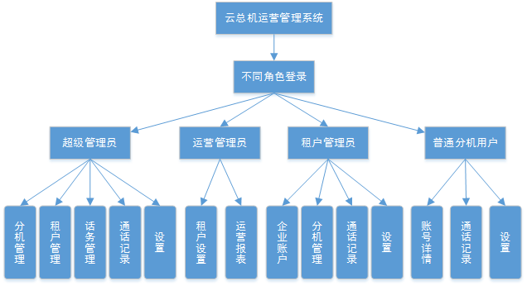
第三部分：功能架构图

Slide 11
第四部分：系统特色
配置灵活
技术过关
操作简洁
研究热门
系统实现了菜单的灵活配置，并且与角色关联，形成用户-角色-菜单三重权限控制系统。
采用Vue.js + Spring + MyBatis的开发模式，实现了前后端分离。
以租赁的形式提供服务于政企，客户无需安装任何设备和软件，通过浏览器即可登录本系统。
绝大多数企业都需要部署内部总机系统，因此云总机服务将有广阔的发展市场。

Slide 12
项目实施方案
Project implementation plan

Slide 13
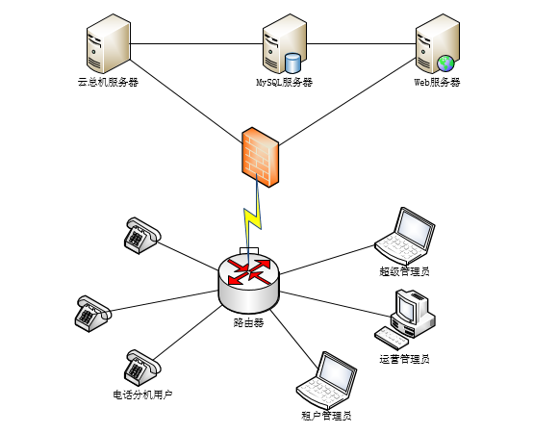
第一部分：网络拓扑图

Slide 14
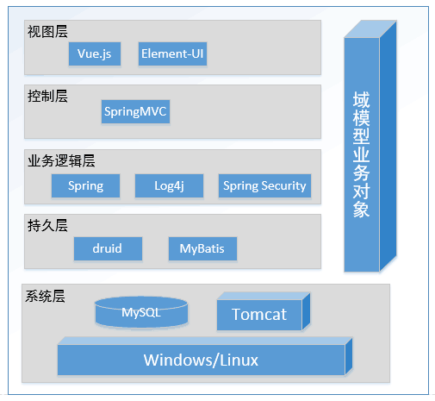
第二部分：
技术架构图

Slide 15
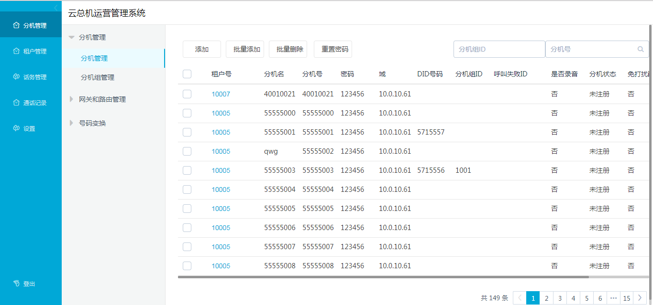
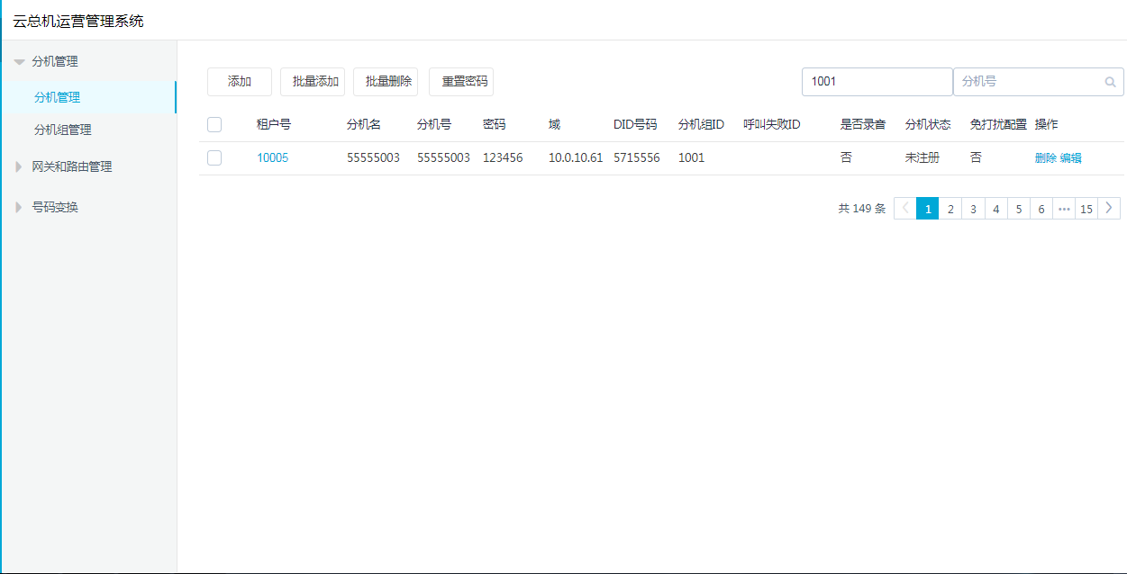
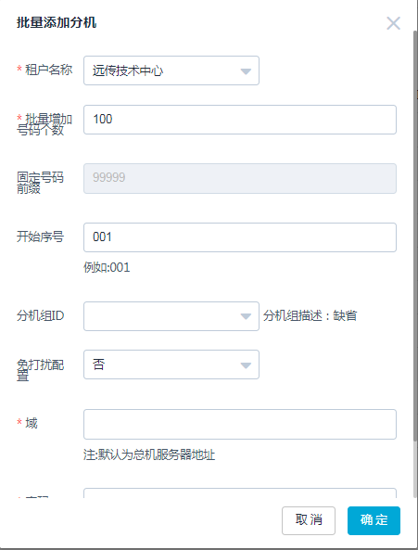
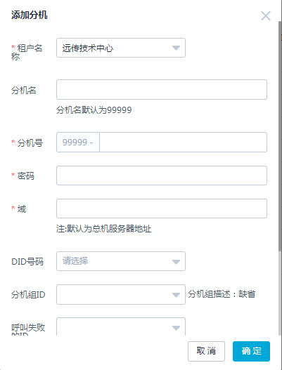
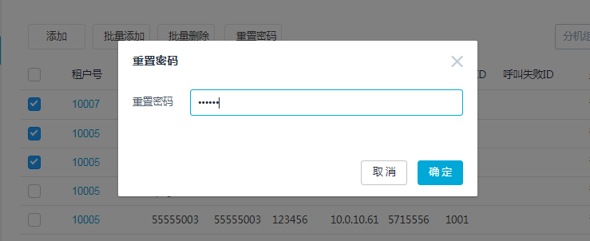
第三部分：系统实现

Slide 16
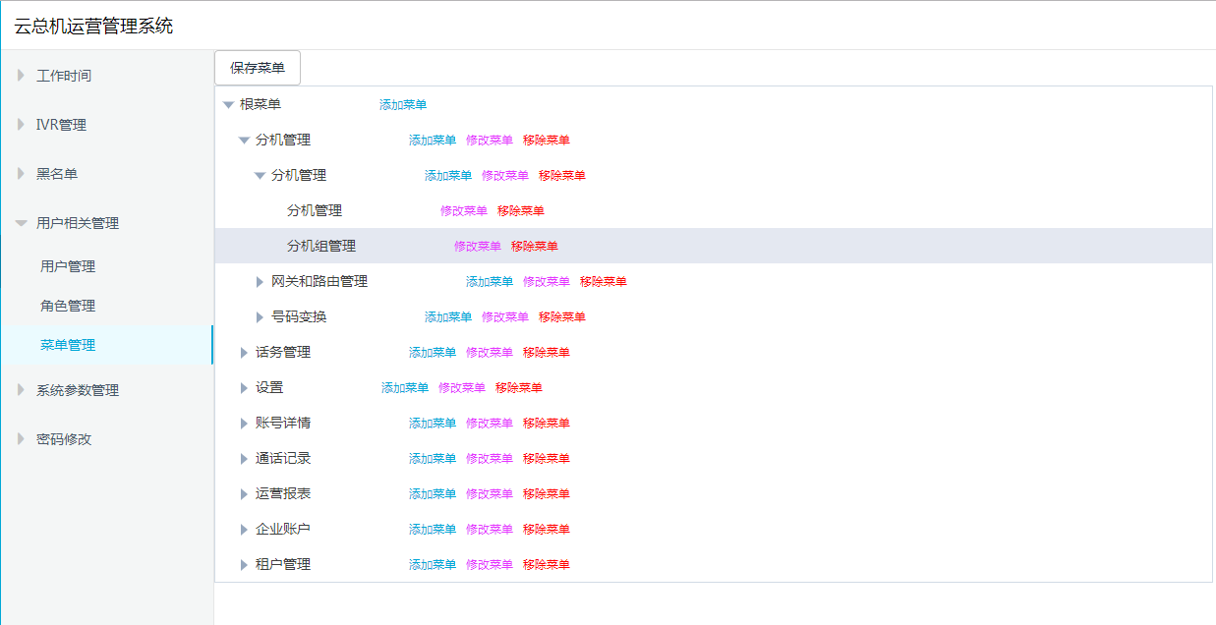
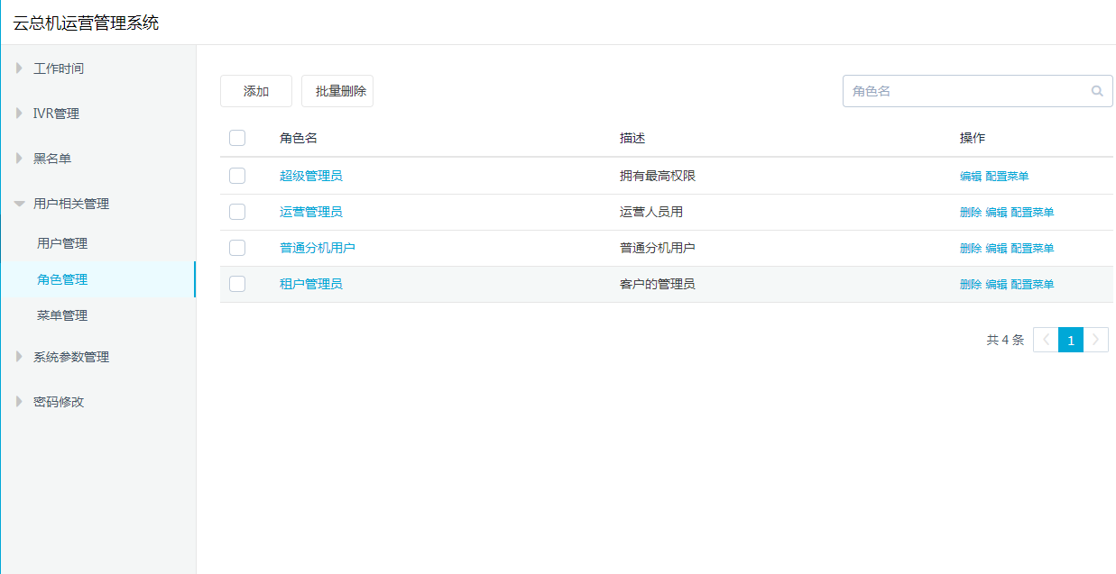
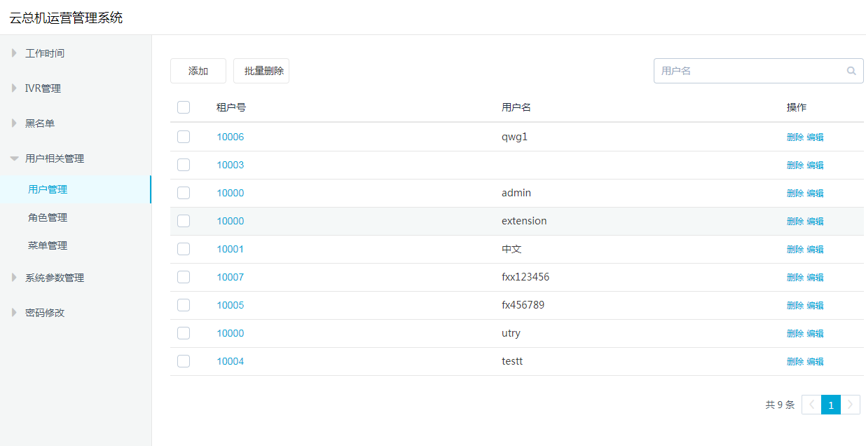
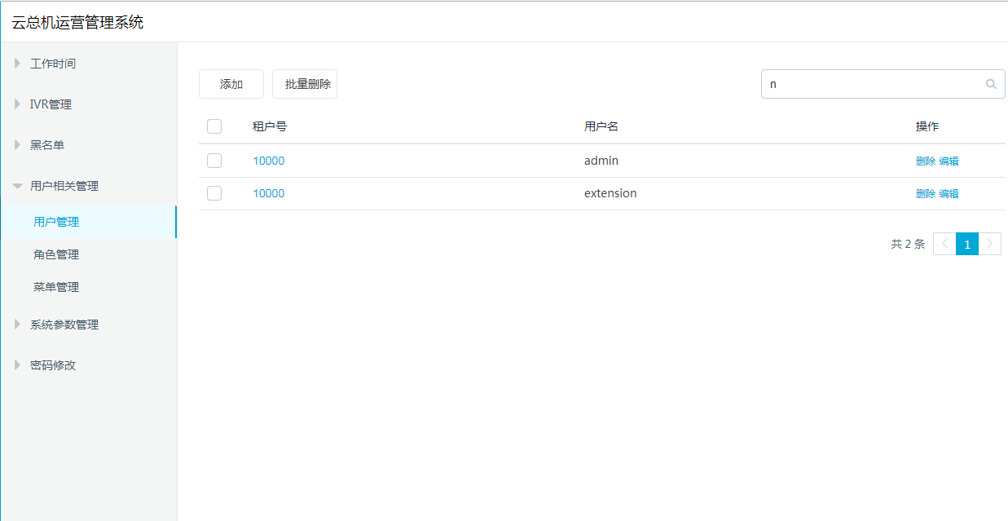
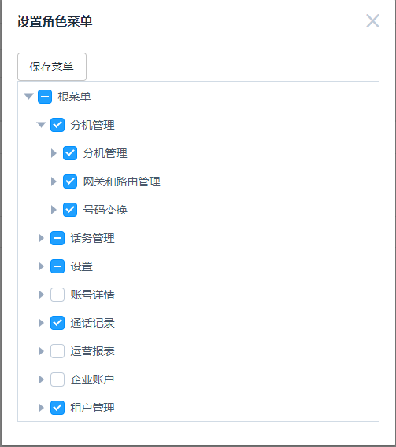
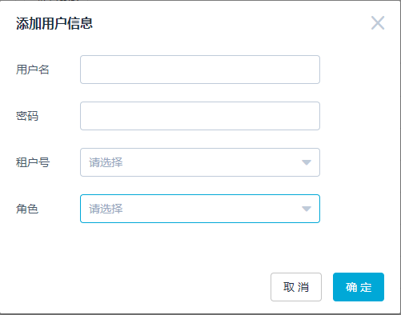
第三部分：系统实现

Slide 17
项目总结
THE PROGRAM SUMMARY

Slide 18
项目优势
系统采用Spring Boot+Spring+Vue.js开发，实现前后端分离开发，提升开发效率。系统成本低（不必购买、安装昂贵的专业设备和系统，客户只需轻松开通业务即可接入）、建设周期短、业务伸展性强。
项目不足
系统目前还未实现分布式部署，当前还无法实现跨地域协同工作、多点分布集中管理、统一路由，帮助客户节约成本，提升服务质量。
项目总结
作为踏出校园第一个接手的企业级开发项目，我在完成项目的过程中收获颇多，也深深体会到学得理论知识需要通过实践来巩固的真理，今后在工作中必定更为努力。

Slide 19
致谢
整个系统开发流程，我从中挖掘到了许多自己的知识漏洞，然后努力提升自主学习能力，自我的钻研精神得到空前提升，加之导师的引导，才得以完成完整的一个系统以及文档。
整个毕设设计的完成过程并没有事事顺心，我在各个阶段都遇到了难题，在此我还是要感谢我的导师一直在旁提点，让我在专业上有所突破，在难题攻克上有足够的信心。作为一名未来的Java程序员，在此次开发中学习到的探索精神和坚定的信念，始终能受益于将来的困难当中。

Slide 20
感谢各位老师的观看和聆听
汇报人：张哲先 计算机科学与技术 2014082411
2018-3-31

